Slide 1
第7章 统一建模语言（UML）
面向对象的系统分析、设计工具

Slide 2
Agenda
统一建模语言UML
可视化建模和ROSE
用UML和Rose建模举例

Slide 3
统一建模语言UML
UML简介
UML的静态建模机制
UML的动态建模机制

Slide 4
什么是统一建模语言
Unified Modeling Language？
第三代面向对象的建模语言，用于
系统规格说明
系统可视化
系统文档

Slide 5
UML的提出
UML是在面向对象的分析与设计(OOA&D)方法的基础上不断扩充、完善而形成的一种标准建模语言
UML溶入了软件工程领域的新思想、新方法和新技术，是一种定义良好、易于表达、功能强大且普遍适用的建模语言
UML的主要提交者包括：Rational，Microsoft，HP，IBM，ORACLE等公司

Slide 6
UML的定义
UML的定义包括UML语义和UML表示法两部分
UML语义描述基于UML的精确元模型定义，元模型为UML的所有元素在语法和语义上提供了简单、一致、通用的定义性说明
UML表示法定义了UML符号的表示方法，为开发者或开发工具使用这些图形符号和文本语法进行系统建模提供了标准

Slide 7

UML的模型图
用例图：从用户角度描述系统功能，并指出各功能的 操作者
静态图：包括类图、对象图和包图，描述系统的静态结构
行为图：包括状态图和活动图，描述系统的动态模型和组成系统的对象之间的交互关系
交互图：包括顺序图和协作图，描述对象之间的交互关系
实现图：包括构件图和配置图，构件图描述代码部件的物理结构及各部件之间的依赖关系，配置图定义系统中软硬件的物理体系结构
UML用以下五类图来模型化一个系统

Slide 8
UML的静态建模机制
UML的静态建模机制包括：
用例图(Use case diagram)
类图(Class diagram)
对象图(Object diagram)
包(Package)
构件图(Component diagram)
配置图(Deployment diagram)

Slide 9
用例图
描述外部执行者（Actor）所理解的系统功能，主要用于系统需求分析阶段
描述系统开发者、用户和其他项目有关人员对系统需求规格达成的共识
将系统看作黑盒，从外部执行者的角度来理解系统
驱动需求分析之后各阶段的开发工作
使用的建模元素主要有：用例、执行者、使用和扩展

Slide 10
用例图的建模元素
用例(Use Case)：指系统外界与系统的一次典型交互作用
执行者(Actor)：指与系统有交互作用的任何人或事物
使用和扩展(Use and Extend)：描述用例之间的两种不同形式的继承关系

Slide 11
类、对象和类图
对象(Object)描述客观世界中某个实体，类(Class)描述一组具有相同特征的对象，对象是类的实例
类(Class)、对象(Object)和它们之间的关系揭示出系统的主要结构，是面向对象技术中最基本的元素
类图描述类和类之间的静态关系，包括系统的结构和行为

Slide 12
类之间的关系
关联(Association)：表示两个类之间存在某种语义上的联系
聚合(Aggregation)：是一种特殊形式的关联，表示整体与部分的关系，即组成
继承(Generalization)：表示一般元素和特殊元素的分类关系
依赖(Dependency)：一个类向另一个类发消息或一个类是另一个类的数据成员/操作参数导致类之间存在依赖关系

Slide 13
类图的抽象层次
概念层(Conceptual)：描述应用研究领域中的概念，对应系统需求分析阶段
说明层(Specification)：描述软件的接口部分，对应系统设计阶段
实现层(Implementation)：描述软件的实现部分，对应系统实现阶段

Slide 14
类图的使用原则
不要试图使用所有的符号
根据项目开发的不同阶段，区分不同的抽象层次
不要过早陷入实现细节
经常检查模型和模型中的元素是否有清楚的目的和职责，模型是否真实地反映了研究领域的实际，模型和模型中的元素的大小是否适中

Slide 15
包图
包(Package)：是一种分组机制，用于在类集合中根据高内聚、低耦合的原则抽取出一个更高层次的集合
如果没有任何启发性原则来指导类的分组，分组方法就是任意的
在UML中，一般用依赖关系作分组原则
包图主要显示类的包以及这些包之间的依赖关系、继承关系和聚合关系

Slide 16
构件图和配置图
构件图描述软件构件（原代码文件、二进制代码文件、可执行文件）之间的依赖关系
配置图描述系统硬件的物理拓扑结构以及在此结构上执行的软件
结点(Node)：表示一个物理设备以及其上运行的软件系统
连接(Connection)：表示系统之间进行交互的通信路径

Slide 17
UML的动态建模机制
消息(Message)
状态图(State Diagram)
顺序图(Sequence Diagram)
协作图(Collaboration Diagram)
活动图(Activity Diagram)

Slide 18
消息
对象通过相互间的消息传递来完成相互间的交互作用
简单消息表示简单的控制流，不考虑通信的细节
同步消息表示同步的控制流，调用者发出消息后，必须等待消息返回
异步消息表示异步的控制流，调用者发出消息后，不必等待消息返回

Slide 19
状态图
状态图描述一个特定对象的所有可能状态及其引起状态转移的事件
状态图包括一系列的状态以及状态之间的转移
状态是对象执行了一系列活动的结果，状态图中定义的状态有：初态、终态、中间状态、复合状态
转移指状态的变迁，在状态中表示为状态之间带箭头的连线

Slide 20
顺序图
顺序图描述对象之间动态的交互关系，着重体现对象间消息传递的时间顺序
顺序图中的对象用一个带有垂直虚线的矩形框表示，矩形框里可以标示对象名和类名，垂直虚线是对象的生命线，表示在某段时间内对象的存在
顺序图中对象间的通信通过在对象的生命线间画消息来表示

Slide 21
协作图
协作图描述相互合作的对象间的交互关系和连接关系，着重体现交互对象间的静态链接关系
链接(Link)用于表示对象间的各种关系，包括组成关系的链接、聚集关系的链接、限定关系的链接、导航链接
在协作图的链接线上可以用消息来描述对象间的交互

Slide 22
活动图
活动图描述操作（类的方法）的行为，以及描述用例和对象内部的工作过程
活动图依据对象状态的变化来捕获动作（将要执行的工作或活动）与动作的结果
一项操作可以描述为一系列相关的活动
活动只有一个起始点，但可以有多个结束点

Slide 23
Agenda
统一建模语言UML
可视化建模和ROSE
用UML和Rose建模举例

Slide 24
可视化建模和ROSE
可视化建模
ROSE及其主要功能
用Rose和UML进行可视化建模

Slide 25
什么是可视化建模？
用标准建模语言的图形标记构造系统模型

Slide 26
为什么需要可视化建模？
我们难于想象和理解一个复杂的系统
我们需要为编程开发提供详细而准确的文档
我们需要和与项目有关的所有人员进行交流、讨论

Slide 27
可视化建模的益处
可视化----在构造出最终产品之前描述最终产品，从而降低风险
复杂性管理----用不同的建模机制和建模元素来描述系统模型的不同方面，从而有效地管理系统的复杂性
相互交流----向开发团队传递详细的开发信息，和最终用户一起验证系统功能

Slide 28
可视化建模的益处
缩短开发周期并行支持受控的迭代开发
提高开发者的生产效率模型驱动的开发降低了开发风险
改善软件质量通过更能反映用户和商业需求的开发来实现

Slide 29
Rational Rose
Rational公司是一家国际上著名的软件厂商，以开发Ada语言起家，现居全球软件厂商十三强之一
Rational公司致力于向用户提供覆盖整个软件开发生命周期的解决方案，帮助用户组建自己的“软件工厂”
Rational Rose为Rational公司的旗舰产品之一

Slide 30
Rose的主要功能
全面支持UML建模语言
强有力的正/反向建模功能
支持关系数据库逻辑模型的生成
支持CORBA-2/IDL的正向工程
与多种开发环境无缝集成，包括：VB、JAVA、PB、C++、Ada、SmallTalk、Forte等
提供RoseScript和Rose Automation机制为Rose定制扩充功能

Slide 31
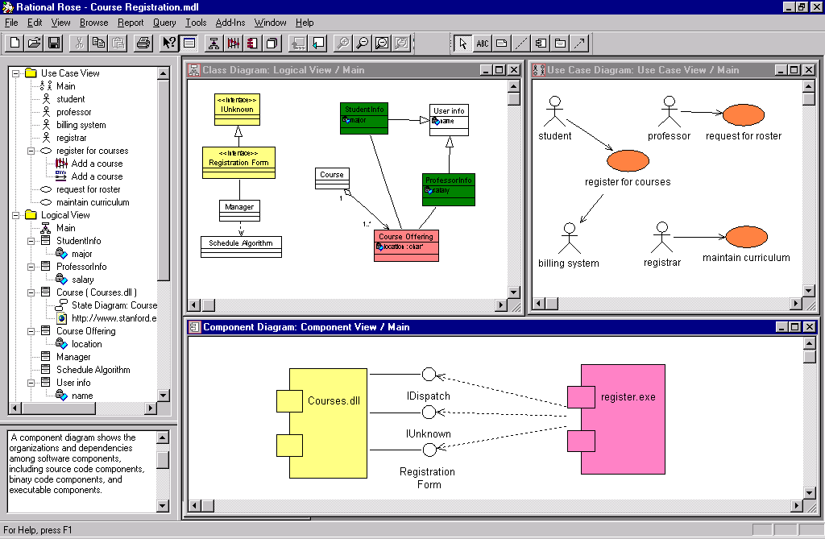
Rational Rose的可视化建模环境

Slide 32
用Rose和UML进行可视化建模
UML是一种建模语言而不是方法；过程是方法的重要组成部分
用户在用UML建模时可根据软件开发过程的不同因素选用任何适当的过程
迭代的增量式开发(Iterative and Incremental Development)是一种先进的开发方法，它的开发过程由一系列向最终系统逼近的迭代组成，每次迭代包含下列一个或多个子过程：需求分析、分析、设计、实现和测试

Slide 33
Agenda
统一建模语言UML
可视化建模和ROSE
用UML和Rose建模举例

Slide 34

用Rose和UML进行可视化建模举例
需求分析和系统分析
系统背景
需求陈述
构造用例模型
构造类和对象模型
发现对象间的交互
分析类之间的关系(Relationship)

Slide 35
用Rose和UML进行可视化建模举例
增加行为和结构
发现继承
分析对象行为
检查模型
设计系统结构
完成迭代过程
系统设计

Slide 36
系统的背景
考察某所大学的课程登记(Course Registration)系统，任课教授的分配和学生的登记都很烦琐且费时间
每学期开始之前，教授须决定该学期教些什么课程；课程登记办公室负责把该信息输入计算机系统；为每个教授打印一份他要讲授课程的报告；为每个学生打印一份课程目录供学生选修
学生填写各式各样的课程登记表并交给课程登记办公室；后者把学生的登记表输入计算机
学生一般选修四门课；大多数情况下学生会如愿选修课程，但有时会有冲突；此时，课程登记办公室要征求每个学生的附加选择
一旦课程登记期结束，教授会收到他们将要教的课程的学生花名册

Slide 37
需求陈述
在每学期开始之前，学生会获得一份有关本学期可选修课程的目录表，每门课程包括授课教授、系、教室位置和前提条件等
新系统允许每个学生选择四门课程；另外，每个学生还要选两门附加课程，供某门课程选满或取消时用；每门课程选修人数在三到十人之间；登记完毕，登记系统将把该学生相关信息发送给财务系统，以便学生交费
教授应能访问该联机系统，指定他本学期讲授的课程，查看哪些学生选修了他的课程
每学期有一个时间段，在该时间内，学生可以选修课程或修改他们的修课计划

Slide 38
构造用例模型
Use Case模型描述系统的功能(Use Case)，系统的环境(Actor)，以及Use Case和Actor之间的关系
Actor表示和系统有交互作用的任何人或事
Use Case表示系统要提供的功能
每个Use Case包含一个事件流，这些事件流描述系统应该做什么而不是怎样去做
两种普通的Use Case关系是Use和Extend

Slide 39
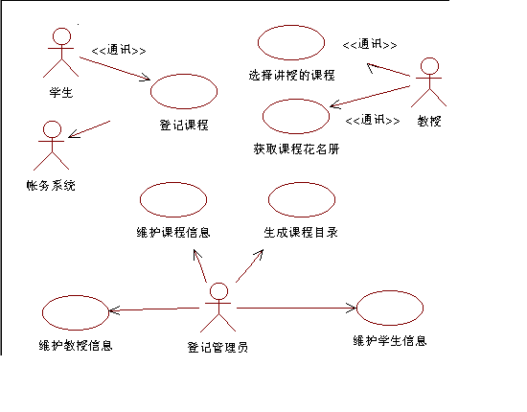
课程登记系统的Use Case图
在该校注册
登记并听课
的人
该Use Case由学生
启动，它提供如下
功能：创建、删除
、修改或浏览某
学期学生修课计划

Slide 40
构造类和对象模型（一）
对象是一个概念，抽象或是具有定义良好的边界及对应用系统有意义的事物
系统中的对象有三个特性：状态、行为、标识
类是一组具有共同属性、共同操作、共同关系的对象的描述或模板
类的模板(Stereotype)有：实体(Entity)、边界(Boundary)、控制(Control)、公用体(Utility)、例外(Exception)

Slide 41
构造类和对象模型（二）
找出系统需要哪些类并没有一定的步骤
较好的方法是先找出Boundary,Control和Entity类作为候选；由于分析和设计过程是迭代的，这些候选类可随时间的推移进行调整
Entity类指与环境无关，通常情况与应用也无关，在很长的时间内不会变化的类
Boundary类处理系统接口的类
Control类表示Use Case的动态行为，是典型的应用相关类

Slide 42
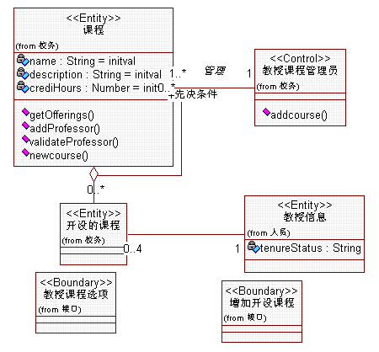
课程登记系统类图
类的Sterotype
类的属性
类的操作
类的聚合关系
类所在的包

Slide 43
发现对象间的交互
Use Case描述的是系统的外部视图
Use Case的功能实现通过事件流捕获
情景(Scenario)是Use Case的一个实例，用于帮助识别对象、类和对象间的交互
Use Case的事件流典型地在文本里捕获；而情景在对象交互图里捕获
交互图有顺序图和协作图两种
顺序图描述在时间顺序上排列的对象交互作用
协作图描述对象间的交互作用及相互间的链接

Slide 44
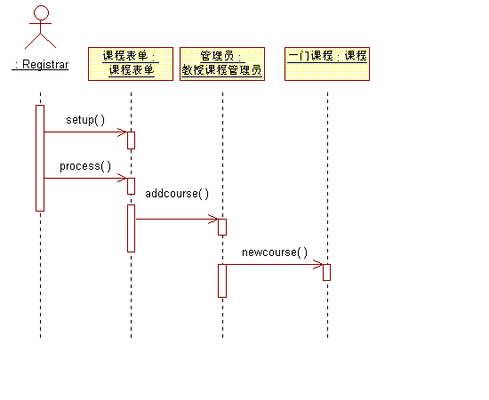
课程登记系统的顺序图
对象
消息

Slide 45
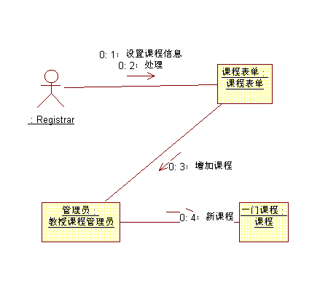
课程登记系统的协作图

Slide 46
分析类之间的关系
在系统分析阶段主要考虑类的联系(Association)和聚合(Aggregation)关系
联系是一种类之间的双向的语义连接；聚合是联系的特殊情况，表示整体和部分的关系
类的多重性(Multiplicity)指参与一个类关系的类的实例的数目
自反关系(Reflexive)指类的不同实例间的联系
情景可用来检查类之间是否应存在关系

Slide 47
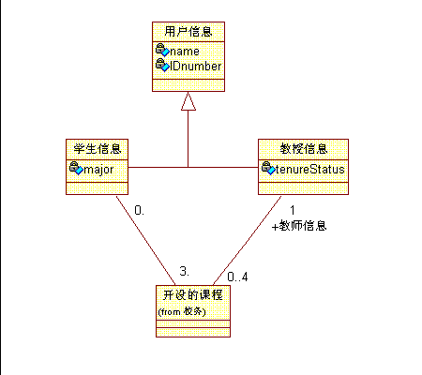
课程登记系统的类图
类的继承关系
类的多重性

Slide 48
增加类的行为和结构
类的行为(Behavior)对应类的操作(Operation)；类的结构(Structure)对应类的属性(Attribute)
交互图里的消息(Message)一般对应类的操作
很多类的属性可以在系统需求分析和事件流文档里发现；多向事务专家请教也是一个很好的方法
关系也可以有结构和行为，这种结构和行为用联系(Association)类来描述

Slide 49
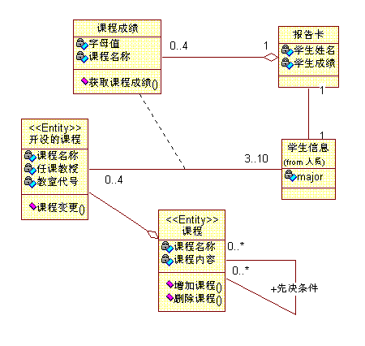
课程登记系统的类图
联系类
类的自
反关系

Slide 50
发现类的继承关系
继承提供了建立类的层次结构的能力，其共同的结构和行为可以在类之间共享
超类(Superclass)指描述共同的结构和行为的类；超类的后裔称为子类(Subclass)
发现类的继承关系有两种方式：广义化(Generalization)和特殊化(Specialization)
广义化指封装几个类的共同结构和/或行为
特殊化指对超类的特定的结构和/或行为进行改进或附加

Slide 51
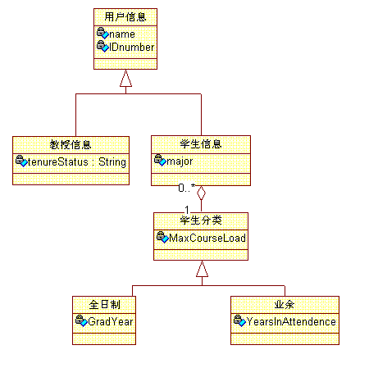
课程登记系统的继承关系
类的继承关系
类的聚合关系

Slide 52
分析对象的行为
包含重要的、有意义的动态行为的类可以通过创建状态图来进一步分析
状态图描述对象所有的状态、接受的事件及采取的动作

Slide 53
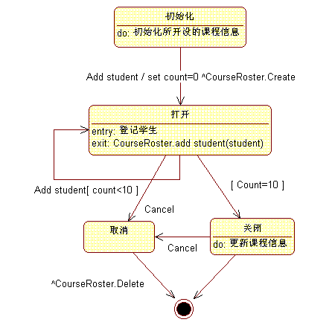
课程登记系统的动态图
Action
Event/Action
/Target Class
State
Transition

Slide 54
检查模型
由于存在团队开发及个人理解的不同，经常进行模型检查是必要的
模型检查包括检查某些类是否需要合并、分解、删除以及一致性检查
一致性检查常用三种方法：情景浏览、事件跟踪、文档回顾
情景浏览主要浏览顺序图或协作图里高风险情景
事件跟踪主要检查顺序图或协作图里发出类的操作是否负责发出事件，接受类的操作是否期待事件并处理它
文档回顾检查类名的唯一性及类定义的完整性，保证所有的属性和操作都有一个完整的定义；检查项目的所有标准，内容规则等都得到遵守

Slide 55
设计系统的体系结构
软件的体系结构不是一维的，它由互为补充的多个视图组成，即“4+1”视图
逻辑视图
组件视图
用例视图
过程视图
分布视图

Slide 56
设计系统的体系结构
逻辑视图主要描述系统的功能需求，即系统为用户提供什么服务
组件视图关注软件管理、重用和编程语言及开发工具的限制
过程视图注重系统运行时实现结构，如性能、可靠性、可升级性、集成性、系统管理及同步等方面
分布视图描述系统运行时设备和运行于其上的软件的配置，关注系统的适用性、可靠性、性能和可升级性
用例视图用来演示和验证系统的逻辑、过程、组件和分布视图

Slide 57
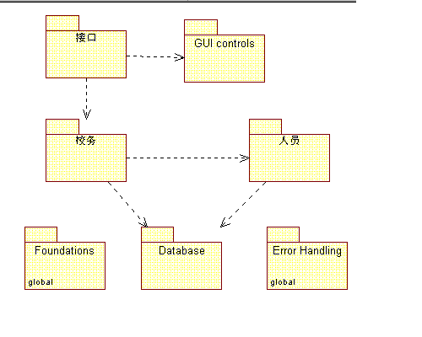
课程登记系统的逻辑视图
包
包之间的
依赖关系

Slide 58
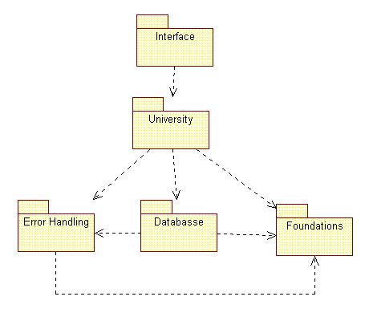
课程登记系统的组件视图

Slide 59
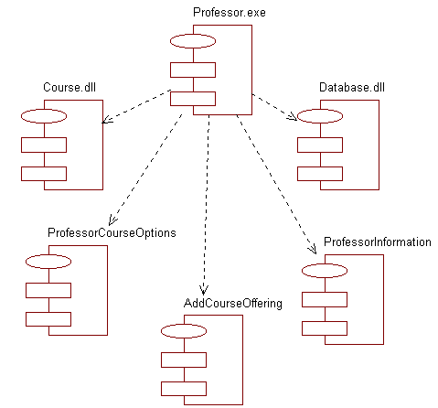
课程登记系统的过程视图
组件
组件之间的
依赖关系

Slide 60
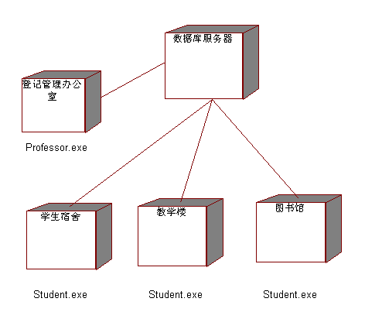
课程登记系统的分布图
处理器
处理器之间
的连接

Slide 61
完成一次迭代
迭代计划确定了增量开发一个系统的进度表
迭代计划必须明确每次迭代的具体目标
* 本次迭代要开发哪些功能
* 本次迭代要减轻哪些风险(Risk)
* 本次迭代要修正哪些缺陷(Defect)
完成一次迭代
* 更新功能开发信息
* 更新风险减轻信息
* 版本描述文档
* 测试用例及测试结果
* 评估下次迭代结果的可度量标准

Slide 62
课程登记系统的迭代计划
迭代一：维护教授信息；选择讲授的课程；维护开设的课程
“维护教授信息”和“选择讲授的 课 程”必须在“创建课程目录”之前完成
迭代二：维护学生信息；创建课程目录
”维护学生信息“和“创建课程目录”必须在“课程登记”之前完成
迭代三：课程登记；获取班级花名册
完成整个系统

Slide 63
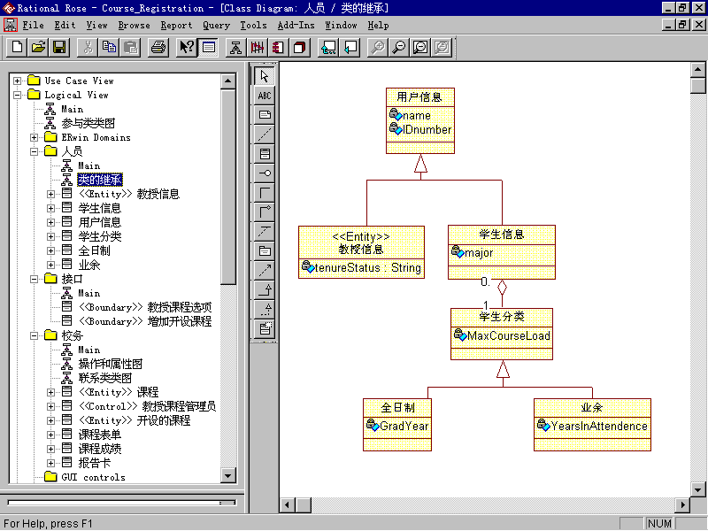
Rose建模环境里的课程登记系统模型

